Slide 1
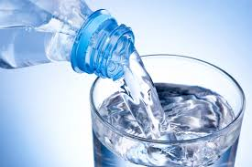
Mit ér ma egy pohár víz a világon, vagy csak az a szó, hogy „víz”
Készítette ⁚Kásás Bianka

Slide 2
Valami olyasmit próbálok bemutatni, vagy a figyelmet felhívni, amire nagyon régen el sem lehetett volna képzelni, hogy eljön sajnos az az idő mikor a víz lesz a kincs e Földön
A következő képet jól nézzük meg,mert az a bolygó amin élünk, és félő, hogy már nem ilyen gyönyörű és tiszta kívülről nézve a kapzsiság,mohóság,és sok millió ember nemtörődése miatt !!!

Slide 3
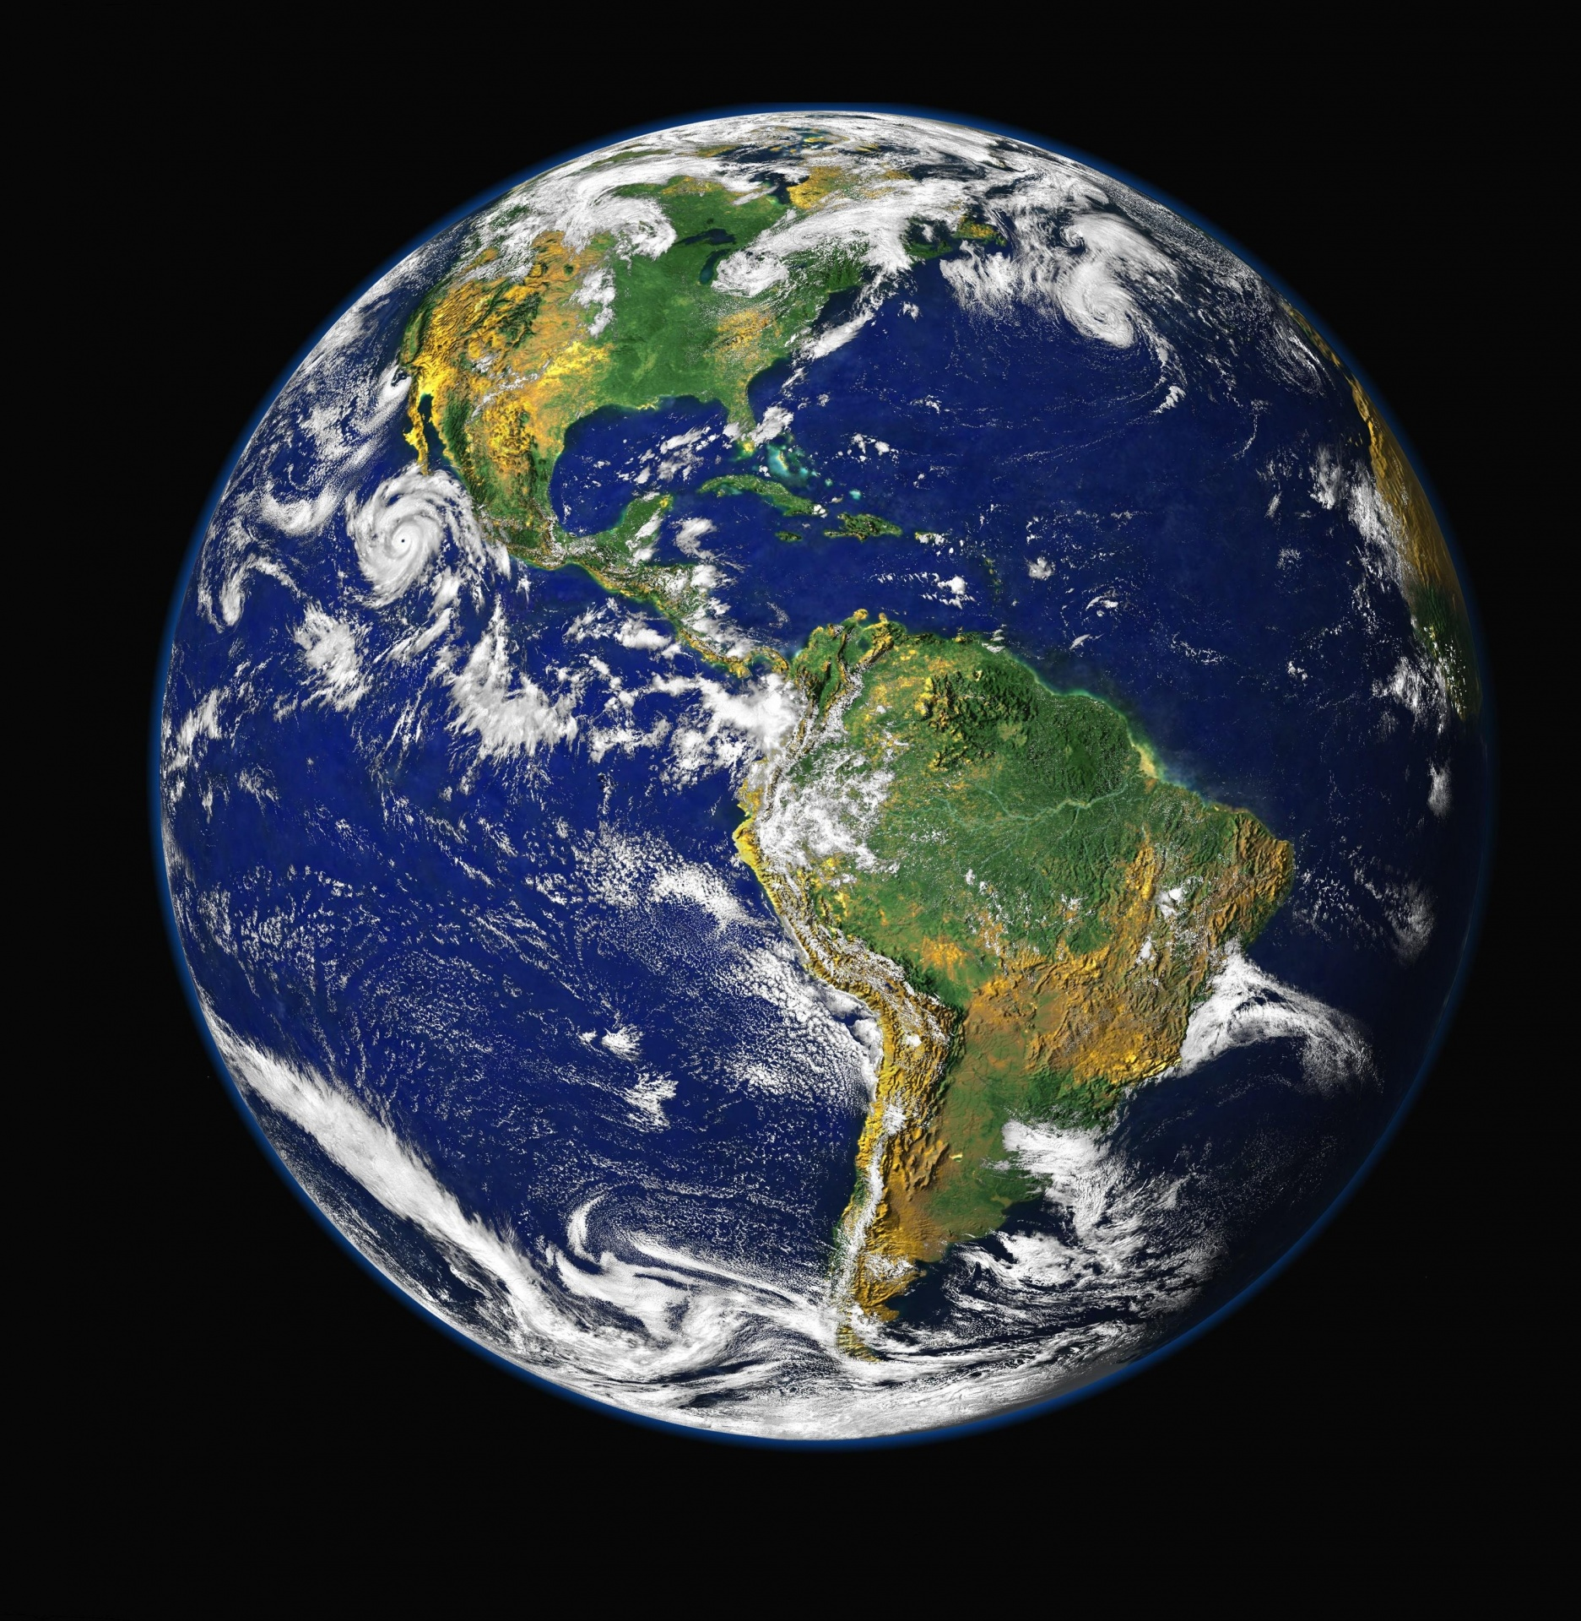

Slide 4
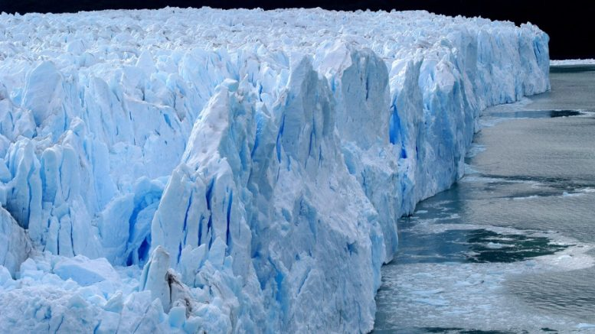
És a víz kicsit máskép, gleccser formájában

Slide 5
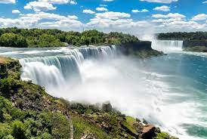
Előző dia ellentéte,míg egyik helyen szilárdan,addig a világ másik oldalán sebesen zúdúl egy völgybe a ”NIAGARA” vízesés Kanadában

Slide 6
Tiszta víz = élet, egészség, élelem, szabadidő, energia…
A Föld felszínének több mint 70%-át víz borítja. A földi élet vízben kezdődött, így aligha meglepő, hogy a kék bolygón valamennyi élőlénynek vízre van szüksége. A vízre sok címke illik: létszükséglet, otthon, lokális és globális erőforrás, közlekedési folyosó és éghajlat-szabályozó. Az utóbbi két évszázadban pedig a természetbe kijuttatott számos szennyező anyag végállomásának, illetve ásványi anyagokban gazdag, újonnan felfedezett bányának is betölti a szerepét. Ha továbbra is élvezni szeretnénk a tiszta víz és az egészséges óceánok és folyók előnyeit, akkor alapvető változásokat kell foganatosítanunk a víz használata és kezelése terén.

Slide 7
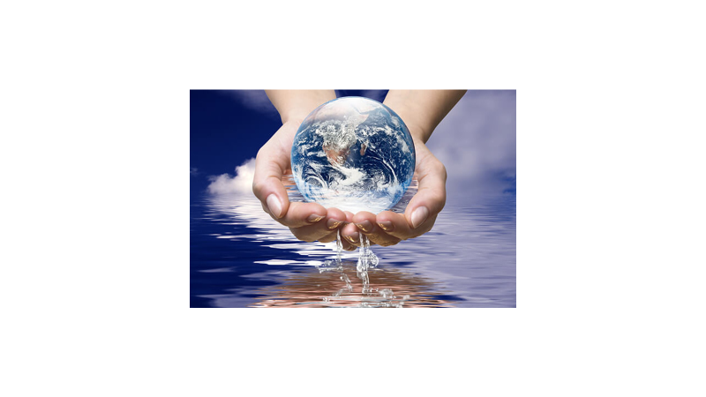

Slide 8
Minden„szerencsés”ember valamilyen formában használja,vagy fogyassza a vizet…
-íme egy-két

Slide 9
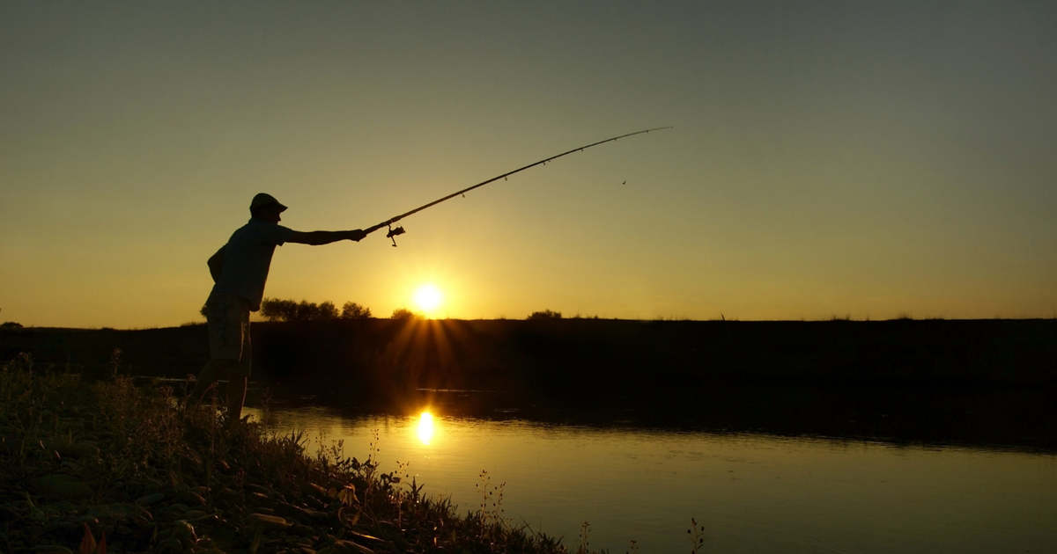
HORGÁSZÁS

Slide 10
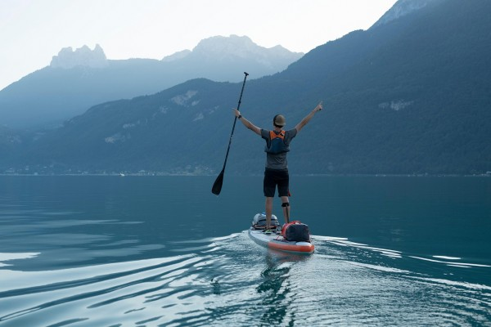
KAJAKOZÁS

Slide 11
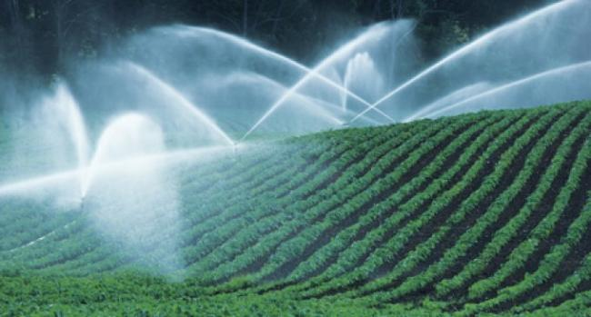
Öntözés

Slide 12
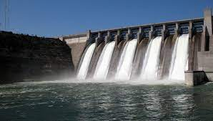
ENERGIA

Slide 13
És a szomorú valóság

Slide 14
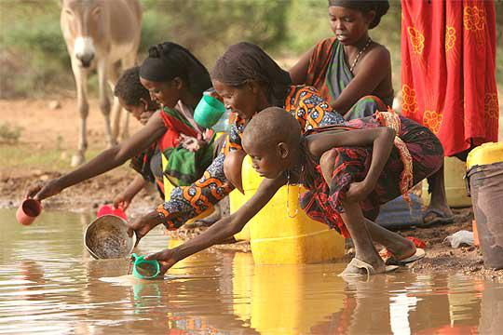
Valahol Afrikában

Slide 15
Mennyi a napi vízszükséglet?
Egy felnőttnek az átlagos napi vízfelvétele 2-3 liter, melyből 1-2 liternyi a folyadék formájában felvett víz, a maradékot a táplálékkal, valamint oxidáció során visszük be.
A folyadékbevitel alapját a tiszta víz, ásványvíz kell, hogy jelentse. Ezt változatossá tehetjük olykor egyéb italok, pl. gyümölcstea, tej, gyümölcslevek, turmixok fogyasztásával figyelembe véve, hogy ez utóbbiaknak kalóriatartalmuk is van, így étrendünk összeállításánál ezzel számolni kell.
Elegendő mennyiségű víz fogyasztása segít megelőzni a fölösleges kilók lerakódását, az elhízást. Már azzal is sokat tehet egészségének megőrzése és vonalai érdekében, ha a napi folyadékigényét ásványvíz vagy csapvíz formájában fedezi.

Slide 16
Egy újszülött szervezete 75 százalékban tartalmaz vizet.
Ez a mennyiség felnőttkorra 60, majd idős korra 50 százalékra csökken.
Elsőre talán meglepő, hogy mennyi vizet tartalmaz testünk, de a folyadéknak nagyon összetett és fontos szerepe van a szervezet egészséges és kiegyensúlyozott működése szempontjából.

Slide 17
Ha nem elegendő a vízfogyasztás ?
Vizet veszít emésztéskor és a vizelet távozásakor. Nyáron, amikor mindenki izzad, rengeteg folyadék és ásványi só, vitamin távozik testéből.
Ha eleget iszik, folyadékháztartása egyensúlyban marad. Az azonban mindenben meglátszik, ha nem iszik tudatosan eleget. Könnyebben elfárad, esetleg szédül, émelyeg, fokozódhat a savtermelése, nem tud kellőképpen koncentrálni, romolhat a munkabírása, sőt még az is előfordulhat, hogy ingerültebb lesz, vagy rosszul alszik.
Éppen ezért jó volna, ha naponta meginna legalább két liter, lehetőleg szénsavmentes ásványvizet. Az elveszített ásványi anyagokat, nyomelemeket és vitaminokat főleg a táplálkozásból kell kinyernie, ezért a megfelelő folyadékpótlás mellett a változatos étrend is különösen fontos.

Slide 18
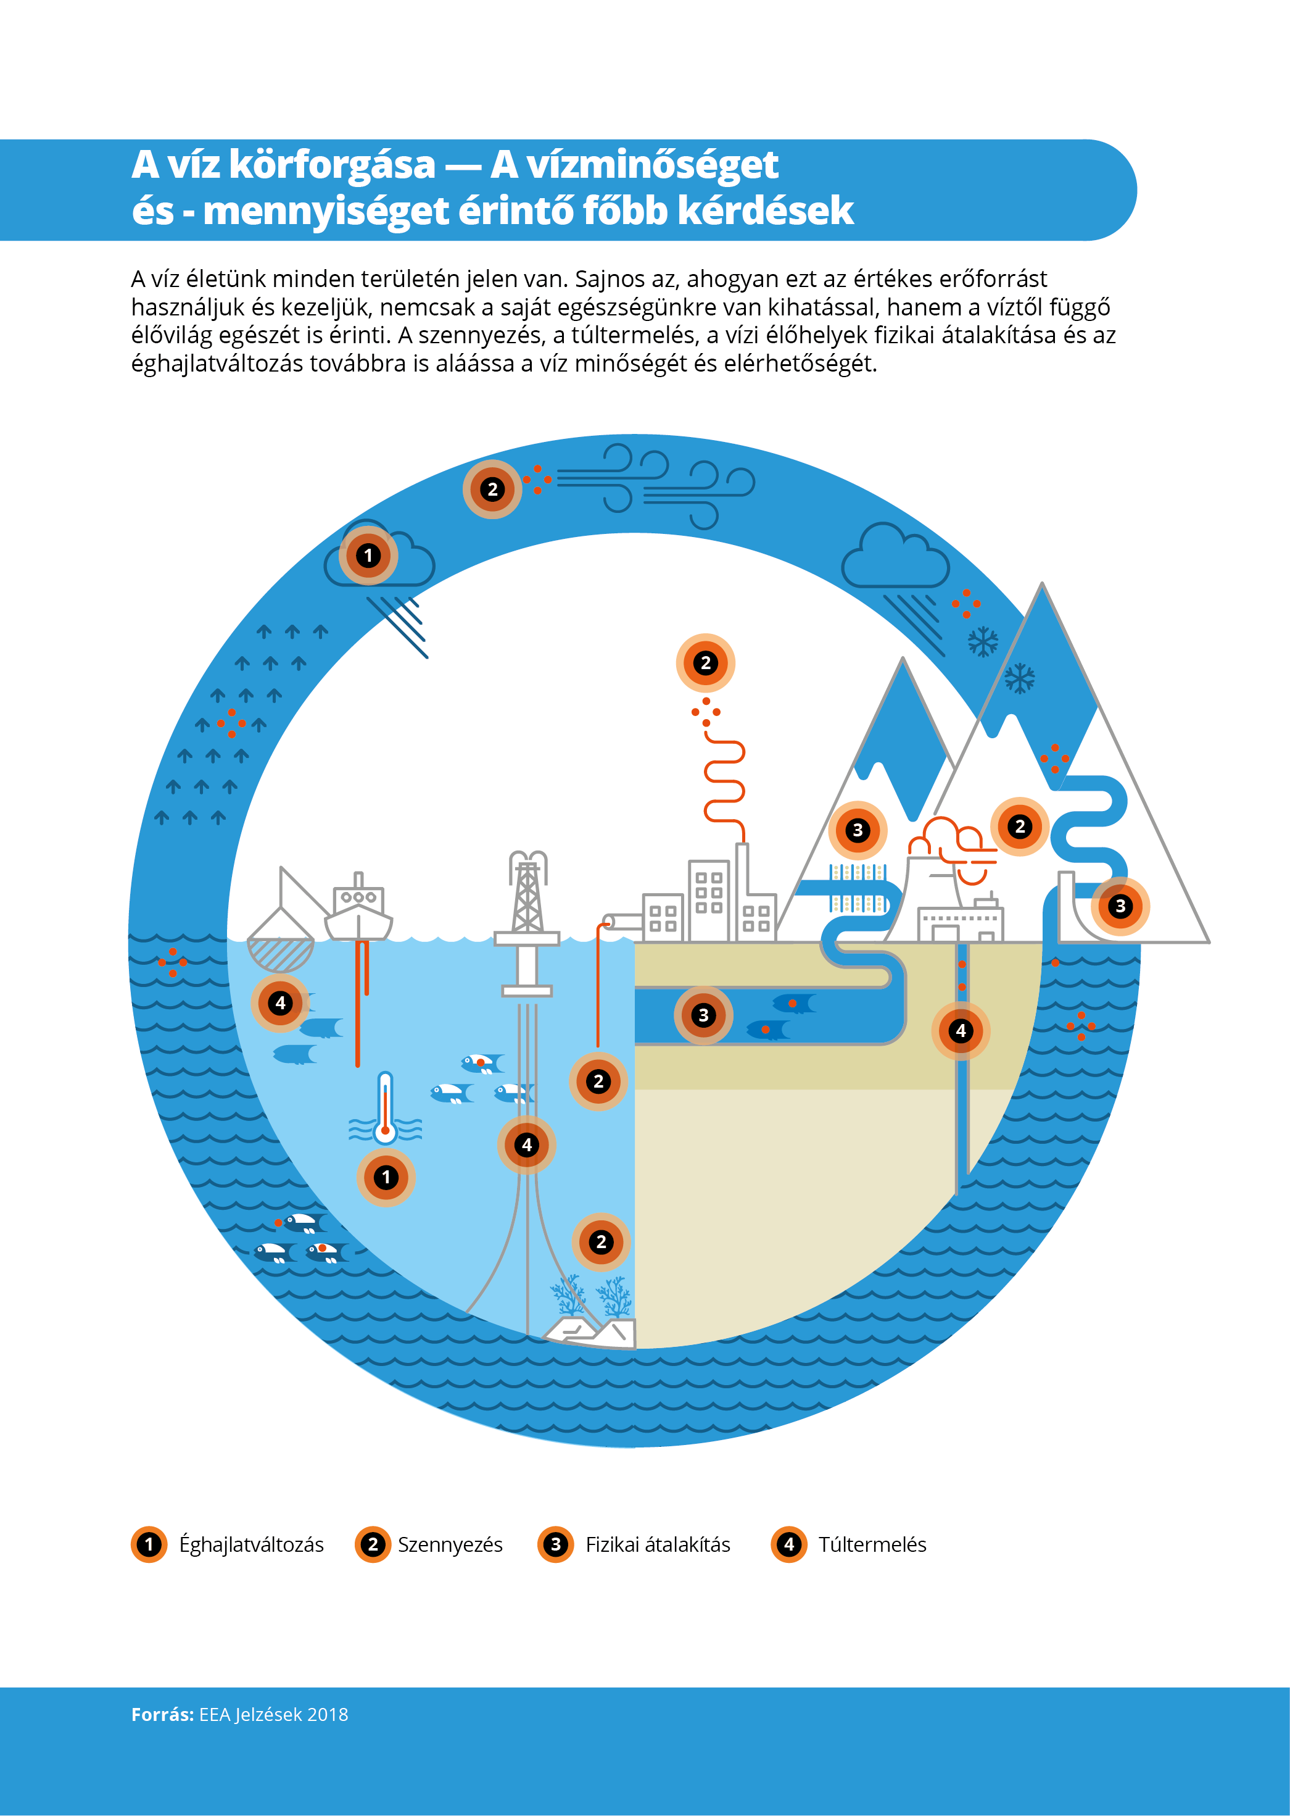

Slide 19
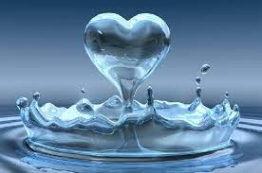
A víz a minden napunk része,ezért figyeljünk oda rá, és értékeljük azt, ami még megvan ”MA”
„Hogy értsd, egy pohár víz mit ér,
Ahhoz hőség kell, ahhoz sivatag kell.” (Sztevanovity Dusán)

Slide 20
KÖSZÖNÖM SZÉPEN A FIGYELMET
KÁSÁS BIANKA 5.A.

